Slide 1
Memcached
Antonio Manuel Rodríguez Martos
Mario Antonio López Ruiz

Slide 2





Introducción
Memcached es un sistema distribuido de propósito general que permite el cacheo de información en la memoria RAM y es muy usado en la actualidad por múltiples sitios web..
Diseñado por Danga Interactive.
Escrito en C (con Licencia BSD= libre con restricciones ).
Tiene versiones para Linux, Windows y MacOS y se distribuye bajo licencia libre de software.
Usado por empleado por varios de los sitios más activos y visitados de la red, como YouTube, Reddit, Playdom, Zynga, Facebook y Twitter.
Notes:
Memcached es empleado para el almacenamiento en caché de datos u objetos en la memoria RAM, reduciendo así las necesidades de acceso a un origen de datos externo (como una base de datos o una API).

Slide 3
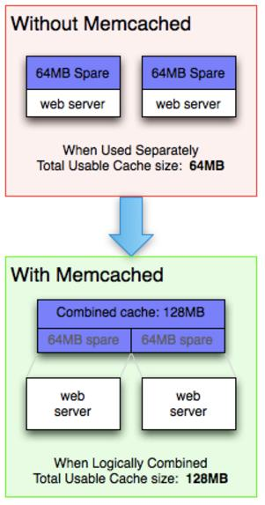
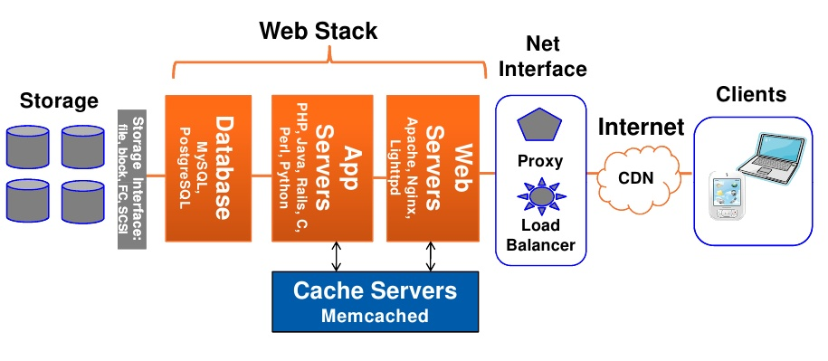
¿Qué es memcached?
Sistema distribuido de propósito general para caché
Funciona como un servicio más
Reduce acceso a un origen de datos externo
Notes:
El concepto es simple, si algo cambia poco, guárdalo ya procesado y listo para servir sin tener que acceder a la BBDD y procesar esos datos.
Aunque una conexión a BBDD y su query vaya rápido, es más rápido leer de caché o de RAM(algunos sistemas básicos de caché hacen eso, precalcular cosas y dejarlas en fichero ini o xml) y aún más rápido guardarlo en un buffer de memoria.
http://memcached.org/about

Slide 4
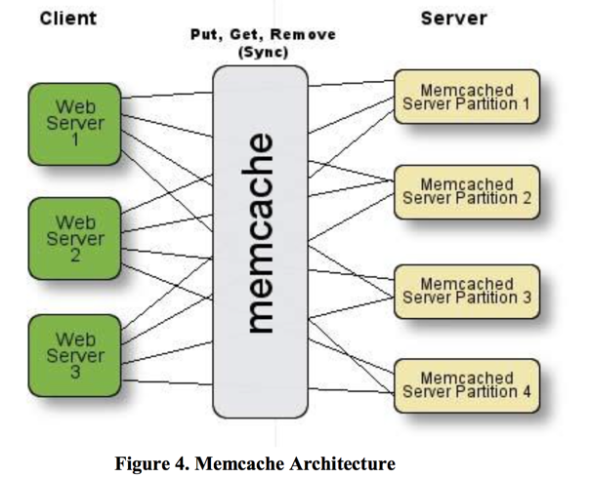
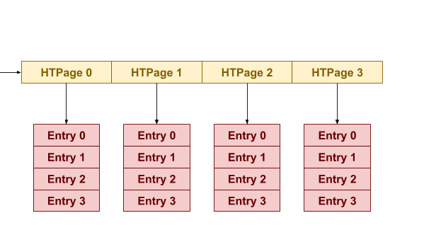
Arquitectura --- Tabla HASH
Los datos se almacenan en una tabla hash, teniendo asignada una clave para localizarlos
Los servidores mantienen un array asociativo clave-valor.
Los clientes añaden datos al array y acceden a él.
Las claves pueden tener una longitud de hasta 250 bytes y los datos pueden tener un tamaño de hasta 1 megabyte.
Notes:
Cuando la tabla se va llenando (espacio en memoria RAM asignado), se van borrando los datos más antiguos almacenados, para dar espacio a los nuevos.
Almacena los datos en una tabla hash (asignándoles una clave para poder localizar los datos) que se distribuyen en varios servidores, a los cuales se accede a través del puerto 11211.

Slide 5

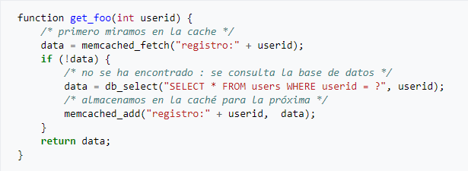
Convertir un objeto de base de datos o consulta para que use Memcache:
Notes:
1 El servidor debe chequear primero si existe un valor en Memcached con la clave única "registro:userid", en la que userid es un número. Si el resultado no existe, entonces haría la consulta select a la base de datos, y establecería la clave única usando la función de la API de Memcached "add".
2 Esta llamada actualizará el dato actualmente almacenado en la caché con el nuevo dato de la base de datos, suponiendo que la consulta a la base se lleva a cabo con éxito

Slide 6
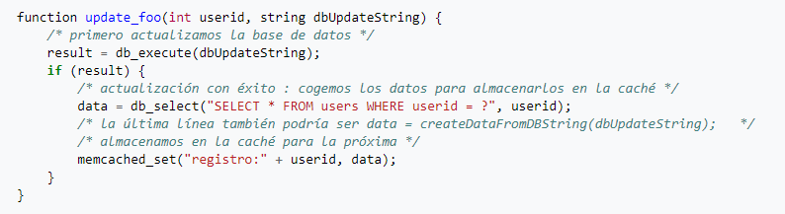
Esta llamada actualizará el dato actualmente almacenado en la caché con el nuevo dato de la base de datos.

Slide 7

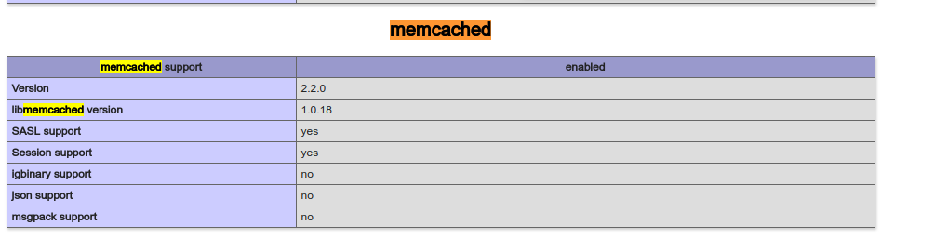
Instalación
Notes:
https://www.computersnyou.com/5828/how-to-setup-memcached-with-php-7-on-linux/
https://www.youtube.com/watch?v=s_n_rIxlY_0&t=2s

Slide 8
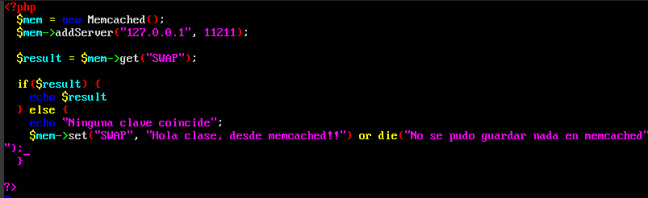

Slide 9



Slide 10
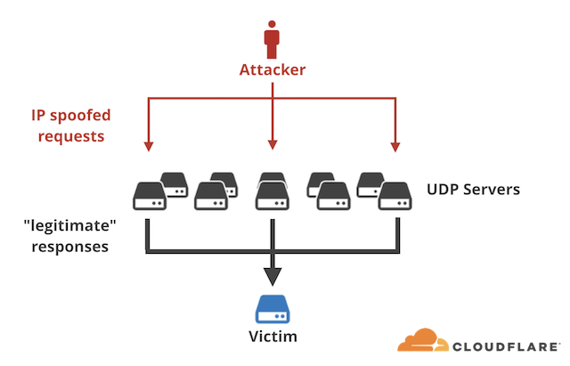
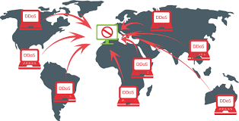
Fallos y Ataques DDOS
Memcached está diseñado para ser desplegado en redes privadas, no en Internet
Fallo importante relacionado con el soporte proporcionado al protocolo UDP, pudiéndose usar como reflector.
El factor de amplificación usando memcached puede ser de más de 50.000 veces
Una solicitud de 203 bytes puede convertirse en una de 100MB
Notes:
Antes de nada, ¿por qué UDP? Porque es un protocolo no orientado a la conexión (no hay un three-way handshake previo), lo que hace que sea fácilmente spoofeable: al no comprobar la IP origen, podemos poner la de la víctima como origen de las peticiones maliciosas (lo que se denomina ataque por reflexión).
El problema viene en que este sistema está diseñado para ser desplegado en redes privadas, y nunca publicado a Internet. Y memcached no requiere autenticación.
Un fallo importante de Memcached está relacionado con el soporte proporcionado al protocolo UDP, convirtiéndose en un blanco fácil para los ciberdelincuentes y sus ataques de denegación de servicio.
Al poder hacerse spoofing con facilidad en UDP, se puede usar como reflector. El factor de amplificación usando memcached puede ser de más de 50.000 veces. Por ejemplo, una solicitud de 203 bytes puede convertirse fácilmente en una respuesta de 100 MB.

Slide 11
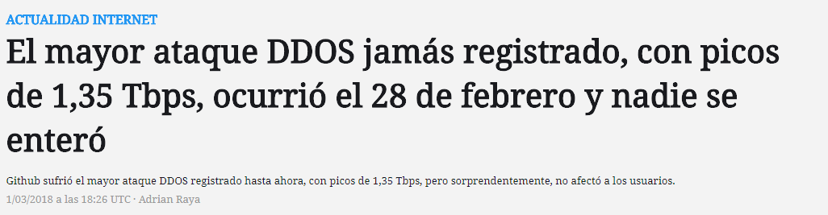
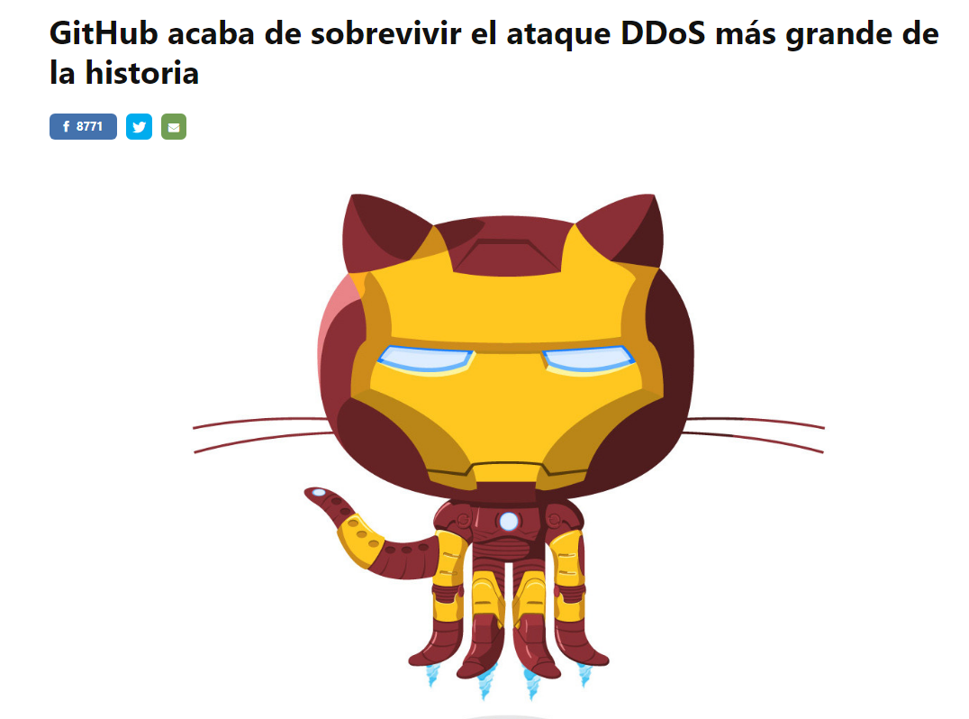


Slide 12
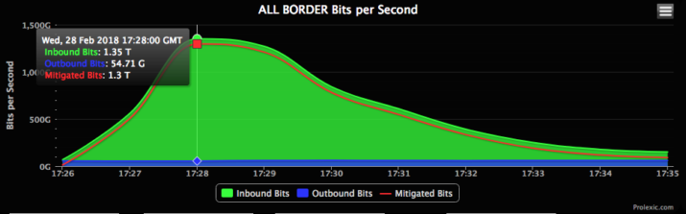
GitHub, de cuya gestión se encarga Akamai, recibió un ataque DDoS que generó un tráfico de 1,3 Tbps, lo que lo convierte en el mayor ataque DDoS de la historia, más que duplicando al que consiguió tirar a DynDNS.
El ataque duró unos pocos minutos, ya que rápidamente la plataforma Prolexic de Akamai pudo mitigar el ataque filtrando todo el tráfico del puerto UDP 11211, el usado por defecto por membached.
Los operadores, por suerte, pueden limitar el tráfico a través de este puerto.
Otra solución es que no haya reflectores expuestos a Internet, aunque al haber tantos es difícil aislarlos a todos.
Notes:
Probablemente no serán los últimos, ya que han detectado un aumento en los escaneos para detectar servidores con memcached abiertos. Y debido a las posibilidades que ofrece la “memcached reflection”, es posible que este ataque deje de mantener el récord dentro de muy poco tiempo.

Slide 13
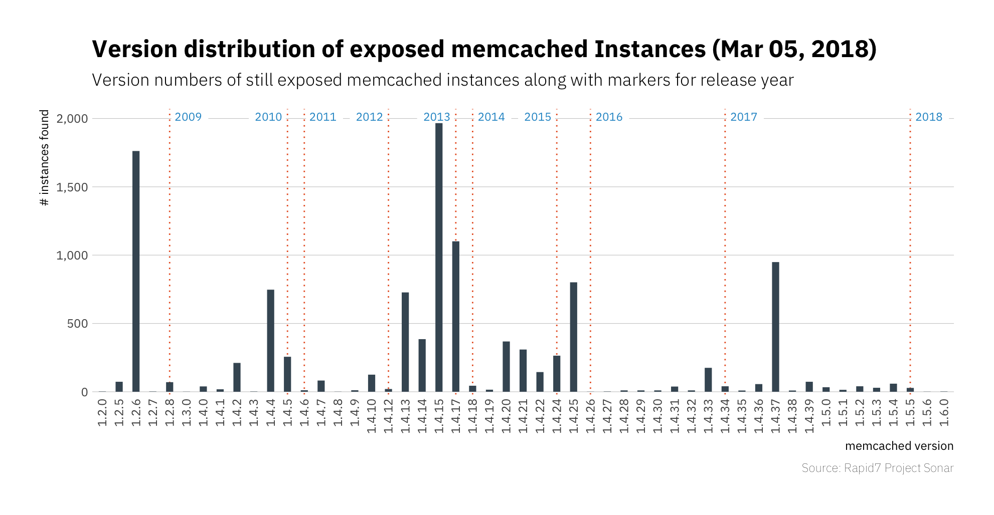
Notes:
https://blog.rapid7.com/2018/03/07/an-impressively-unprecedented-drop-in-open-memcached-services/

Slide 14
¿Y si lo probamos?
For educational purposes, of course
Notes:
Comentar que no se ha utilizado la herramienta memcrashed, es un ejemplo de uso de Internet.
No se ha podido realizar porque se necesita una clave Shodan, que es de pago ó se puede conseguir con un correo .edu, por lo que no se tiene acceso

Slide 15
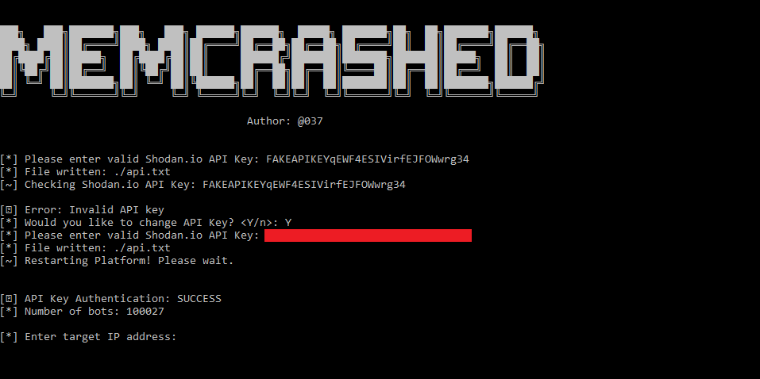
Notes:
Se inicia el exploit pasando la clave shodan por ./api.txt y se introduce la IP target a DDOSear

Slide 16
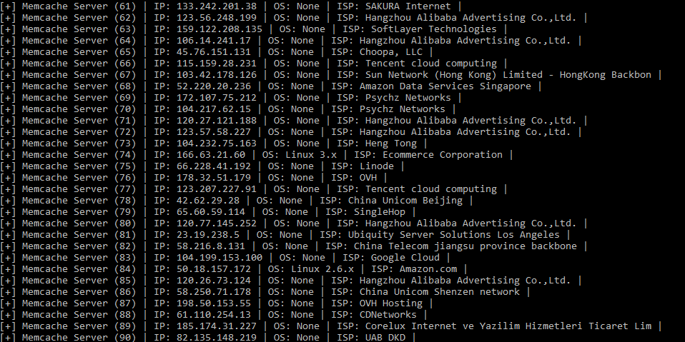
Notes:
Se listan todos los servidores conectados a Internet que tienen memcached, y por lo tanto actuarán como replicadores de los paquetes

Slide 17
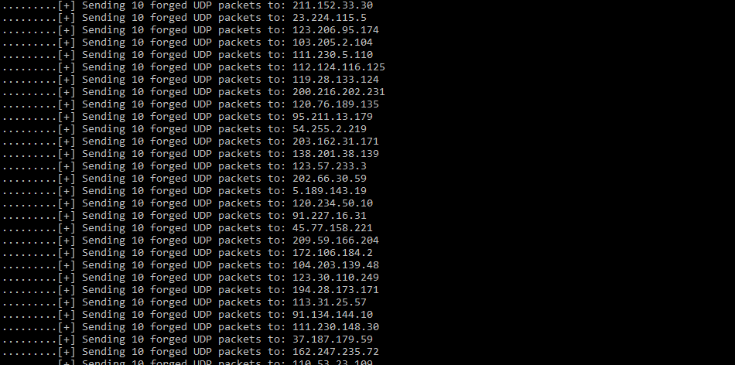
Notes:
Se envían paquetes a todos estos servidores (por UDP)

Slide 18
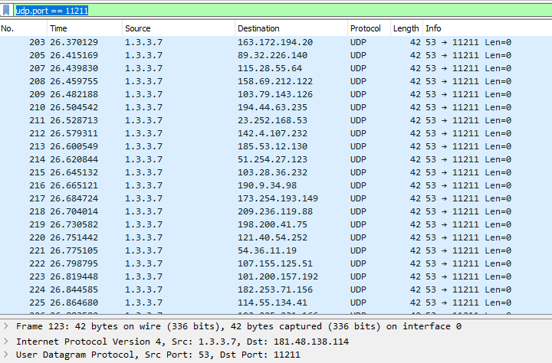

Slide 19

Problemas de memcached
Por cada clave se permite almacenar 1Mb de datos serializados
No lleva autenticación
Si se cachean muchos datos puede producirse overflow, expirando las claves más antiguas
Caché storming

Slide 20

Ventajas
Aumenta mucho el tiempo de respuesta y la capacidad de servicio.
Reduce la carga en la base de datos.
Escalabilidad.
Es muy sencillo de instalar el servidor y la librería memcached básica.

Slide 21
Referencias
https://www.memcached.org/
https://www.wired.com/story/github-ddos-memcached/
https://www.adslzone.net/2018/03/02/que-es-memcached-ddos/
https://github.com/649/Memcrashed-DDoS-Exploit/
http://iamsherlocke.blogspot.com.es/2015/06/memcached-utilizacion-y-uso.html
http://www.flu-project.com/2018/04/inundaciones-udp-tecnicas-para-tocar.html

Slide 22

¿Preguntas?

